Slide 1

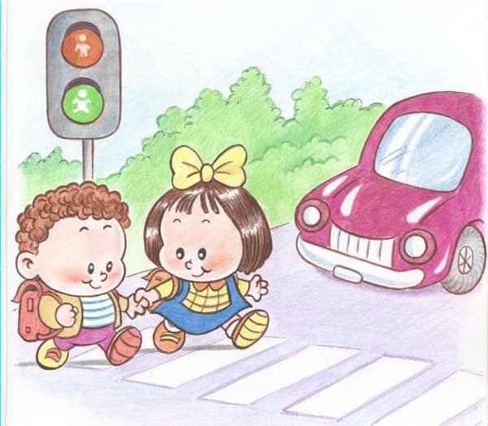
муниципальное дошкольное образовательное учреждение
«Детский сад № 326 Красноармейского района Волгограда»
(МОУ Детский сад № 326)
Районный этап городского конкурса
«Зеленый огонёк»
Номинация
«Авторская образовательная мультимедийная презентация”
Тема: «Путешествие в страну дорожных знаков»
Воспитатели : Ю.М.Ларионова,
О.В.Сластя
Волгоград 2025г.

Slide 2
Цель: Формировать навыки безопасного поведения на дорогах.
Задачи:
расширять знания детей о правилах поведения в общественном транспорте, о правилах поведения пешехода, о видах специального транспорта;
- развивать дорожную грамотность детей;
- воспитывать у детей ответственность за свою безопасность.

Slide 3

Привет, ребята!Я Зайчишка-Торопышка!
Я очень люблю изучать правила дорожного движения, а вы?
Давайте изучать вместе!!!

Slide 4


Slide 5


Slide 6

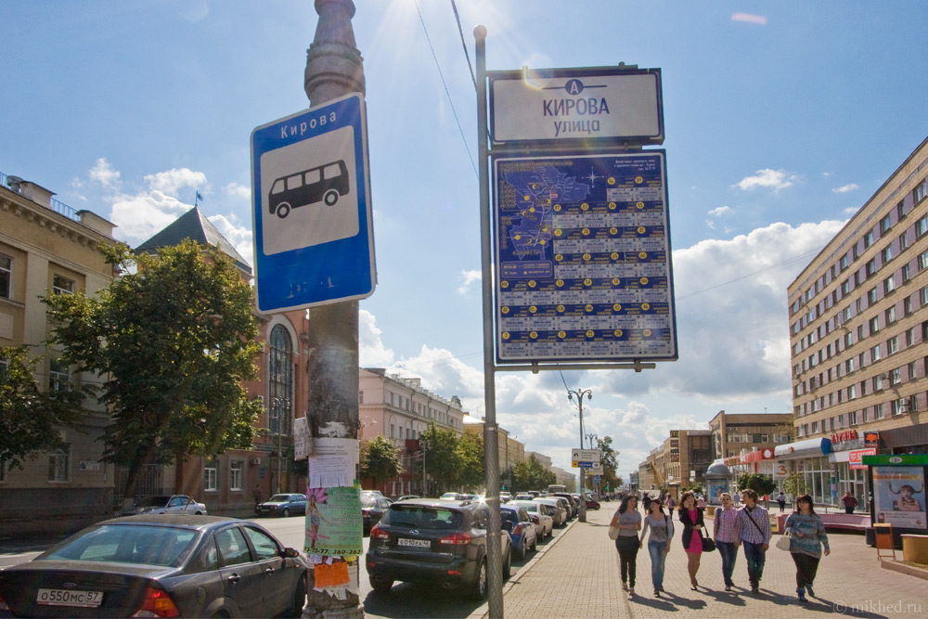
В этом месте пешеход
Терпеливо транспорт ждет.
Он пешком устал шагать,
Хочет пассажиром стать.

Slide 7

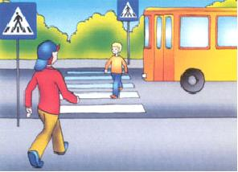
Здесь наземный переход,
Ходит целый день народ.
Ты, водитель, не грусти,
Пешехода пропусти!

Slide 8

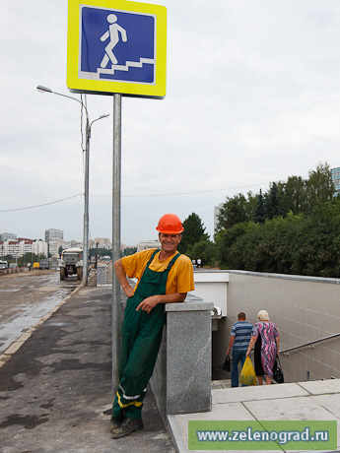
Знает каждый пешеход
Про подземный этот ход.
Город он не украшает,
Но машинам не мешает!

Slide 9

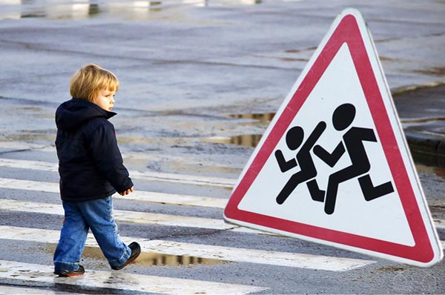
Посреди дороги дети,
Мы всегда за них в ответе.
Чтоб не плакал их родитель,
Будь внимательней, водитель!

Slide 10



Вот как много мы узнали!!!
А теперь хочу проверить, как вы все запомнили.

Slide 11


Slide 12


Slide 13


Slide 14


Slide 15


Slide 16


Slide 17


Slide 18
«Что хотите – говорите…»
(разминка)
А сейчас я проверю, какие вы внимательные пешеходы и готовы ли вы к игре. Я задаю вам вопросы, а вы отвечаете «Да» или «Нет».
Что хотите – говорите, в море сладкая вода? (Нет)
Что хотите – говорите, красный свет – проезда нет? (Да)
Что хотите – говорите, каждый раз идя домой играем мы на мостовой? (Нет)
Что хотите – говорите, но если очень вы спешите, то перед транспортом бежите? (Нет)
Что хотите – говорите, мы всегда идем вперед только там, где переход? (Да)
Что хотите – говорите, мы бежим вперед так скоро, что не видим светофора? (Нет)
Что хотите – говорите, на знаке «здесь проезда нет» нарисован человек? (Нет)
Что хотите – говорите, на круглых знаках красный цвет означает «здесь запрет»? (Да)

Slide 19
До свидания, ребята!
Всем ребятам умным ясно:
Где дорога – там опасно!
Отыщи-ка, пешеход
Чёрно-белый переход!
Не горит зелёный свет?
Светофора вовсе нет?
Что такое? Как же так?
Посмотри на синий знак.
Человечек в нём идёт?
Значит – это переход.
У дороги смирно встань,
Не беги, не хулигань,
Маму за руку бери,
Вправо-влево посмотри!
Приглашает переход:
- Проходи по мне вперёд!

Slide 20
Используемые источники информации:
Т.Ф.Саулина «Три сигнала светофора» Издательство: Мозаика-Синтез, 2010 г.
Е.Я.Хабибуллина "Дорожная азбука в детском саду", Издательство: "Детство-Пресс" . 2014, 96 стр.
Козловская Е. А., Козловский С. А. «Методические рекомендации: формирование у дошкольников навыков безопасного поведения на улицах и дорогах для педагогов дошкольных образовательных учреждений» – М.: Издательский Дом Третий Рим, 2007.- 48 с.
Три сигнала светофора: Дидакт. Игры, сценарии вечеров досуга: Кн. для воспитателя дет. сада: Из опыта работы / В.А. Добрякова, Н.В.Борисова, Т.А. Панина, С.А. Уклонская; Сост. Т.Ф. Саулина. – М.: Просвещение, 1989. – 62 с
5. Интернет-ресурсы:
nsportal.ru›…obuchenie…dorozhnogo-dvizheniya-detey,
maam.ru›…dorozhnogo-dvizhenija-detei-doshkolnogo…
kladraz.ru›Блоги›…-doshkolnikov-pd.html
открытыйурок.рф›статьи/519707/

